Slide 1

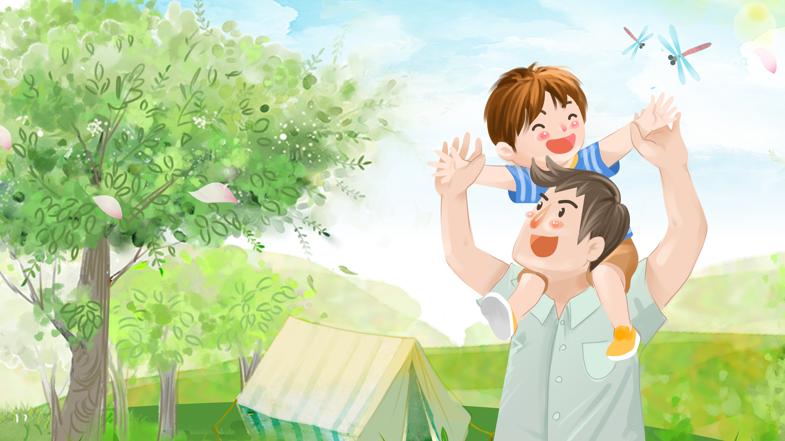
Thứ …… ngày …. tháng …. năm….
Khoa học
Khoa học
Bài 27
Bài 27
Ôn tập chủ đề con người
Và sức khỏe
Ôn tập chủ đề con người
Và sức khỏe

Slide 2


Yêu cầu cần đạt
Yêu cầu cần đạt
Sau bài học, HS: Củng cố, khái quát hóa và đánh giá được một số kiến thức, kĩ năng học được trong chủ đề Con người và sức khỏe.

Slide 3














KHỞI ĐỘNG
KHỞI ĐỘNG

Slide 4





Trò chơi
“Ai tinh mắt?”.

Slide 5
Em hãy sắp xếp tạo thành từ/cụm từ có nghĩa tương ứng với nội dung liên quan đến chủ đề Con người và sức khoẻ.

Slide 6


Câu 1:
CON NGƯỜI
C
N
O
G
I
N
Ư
Ơ

Slide 7
P/H/T/A/R/T/Ê/I/N
Câu 2:
PHÁT TRIỂN
A
H
R
I
P
T
T
N
Ê

Slide 8
Câu 3:
AN TOÀN
N
A
T
O
N
A

Slide 9
Câu 4:
DẬY THÌ
T
D
Â
I
H
Y

Slide 10
Câu 5:
XÂM HẠI
H
Â
X
A
M
I

Slide 11
SƠ ĐỒ HÓA
SƠ ĐỒ HÓA

Slide 12
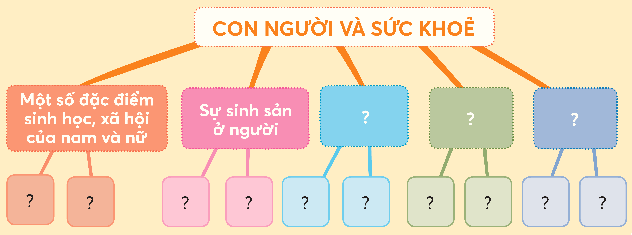
Vẽ hoặc viết những điều em đã học được từ chủ đề Con người và sức khoẻ

Slide 13



Slide 14
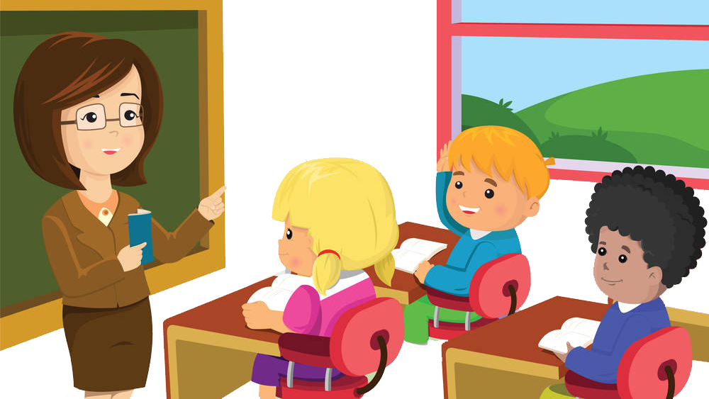
CHIA SẺ TRƯỚC LỚP
CHIA SẺ TRƯỚC LỚP

Slide 15
Em tập làm tuyên truyền viên
Em tập làm tuyên truyền viên

Slide 16

■Lựa chọn một trong những nội dung sau:
"Tôn trọng bạn cùng giới và khác giới";
"Chăm sóc sức khoẻ ở tuổi dậy thì";
"Quyền được an toàn";
"Phòng tránh, ứng phó nguy cơ bị xâm hại tình dục".

Slide 17
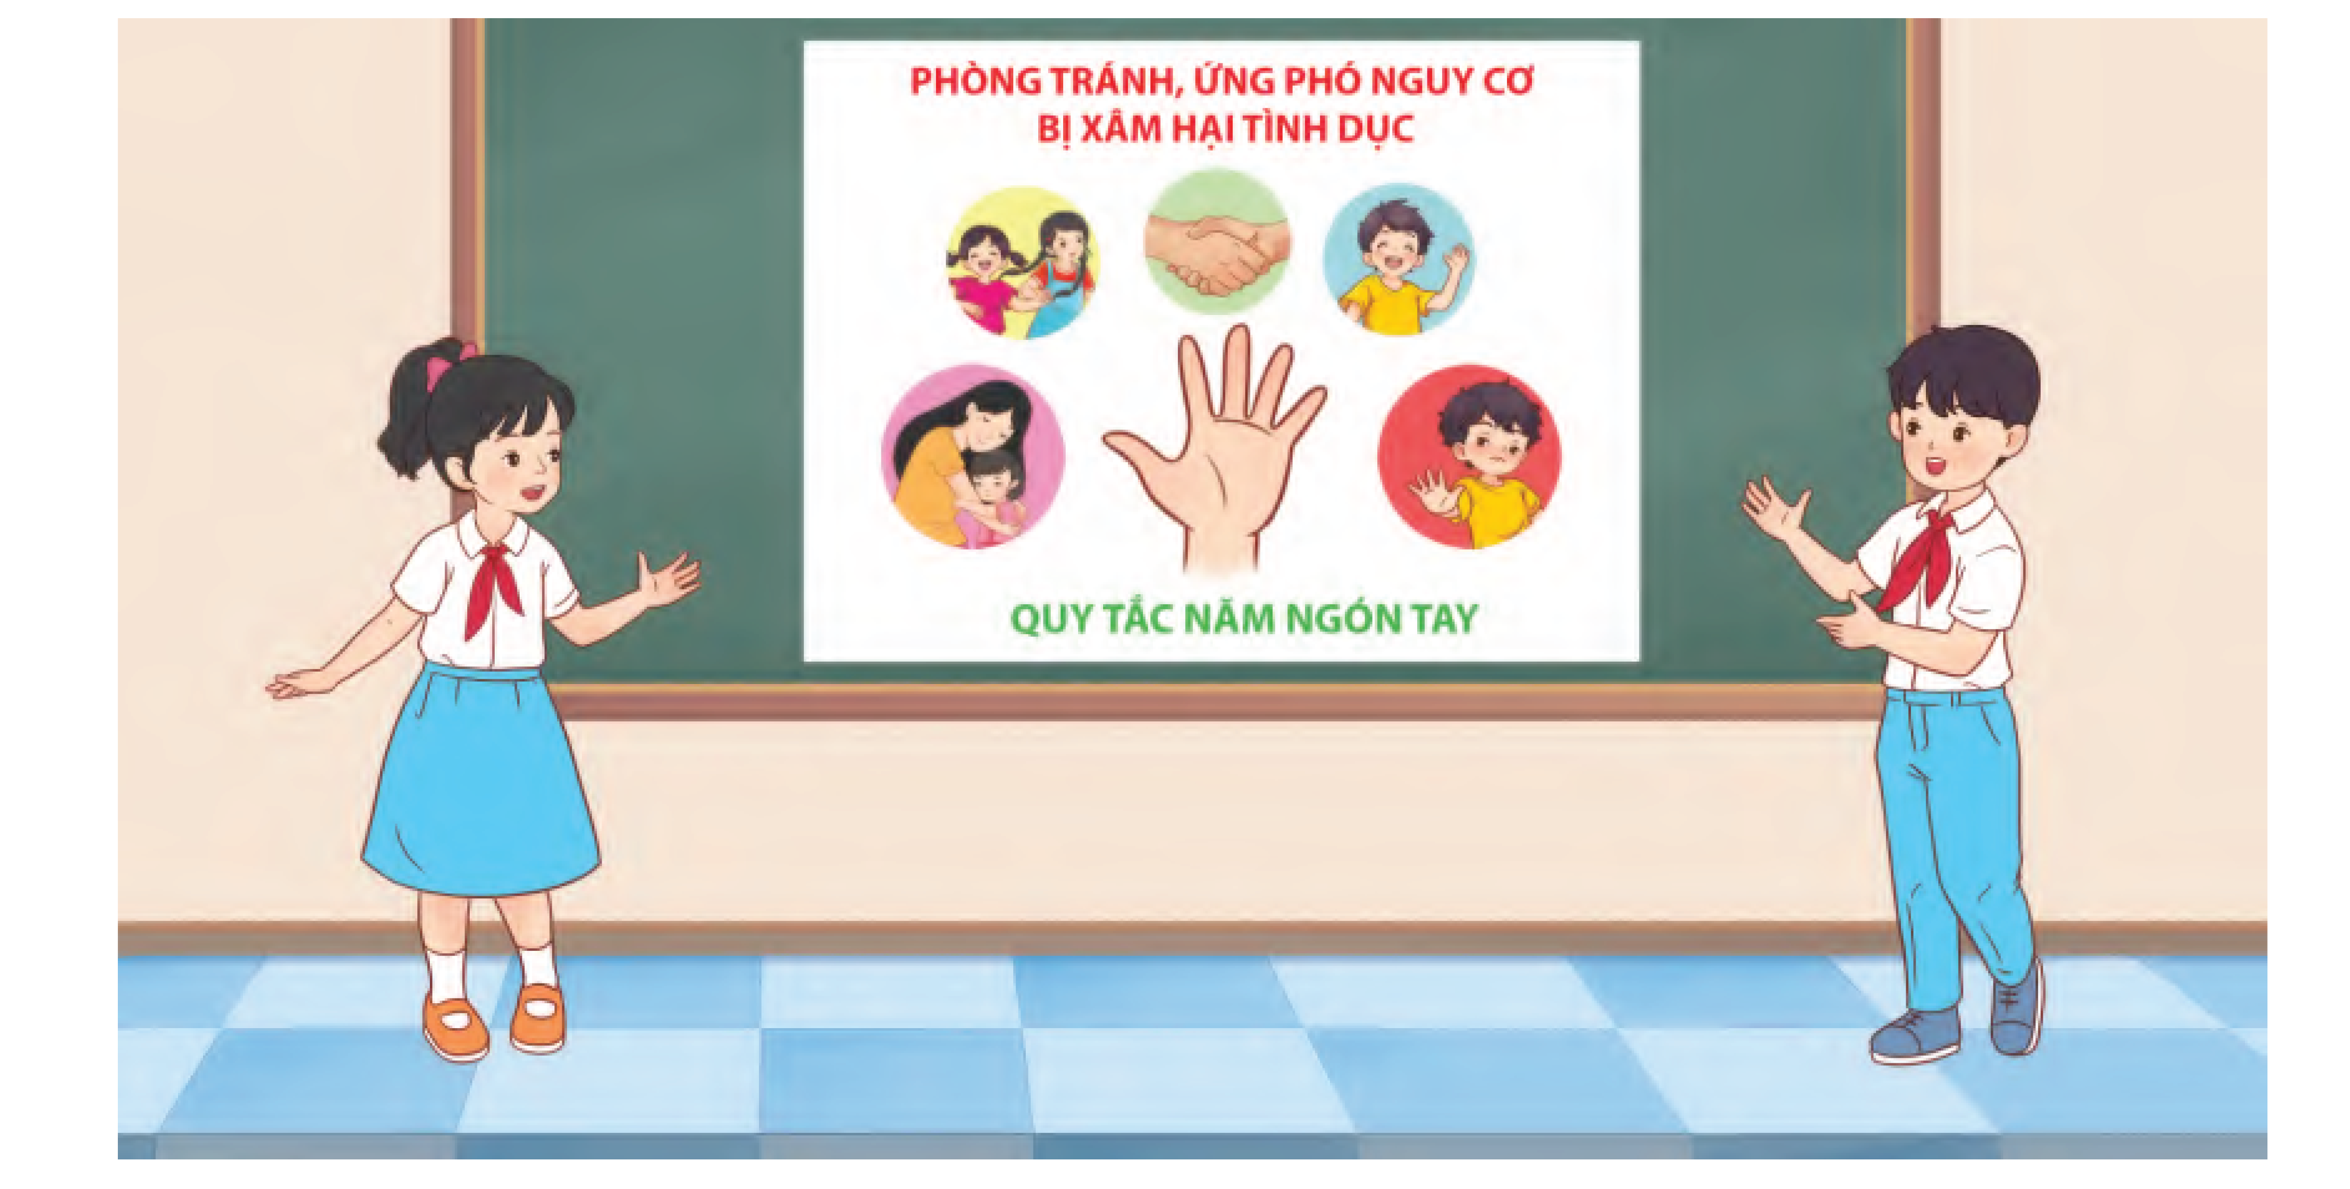
■ Viết hoặc vẽ áp phích về nội dung em đã chọn.
■ Tuyên truyền với bạn bè, người thân cùng thực hiện.

Slide 18
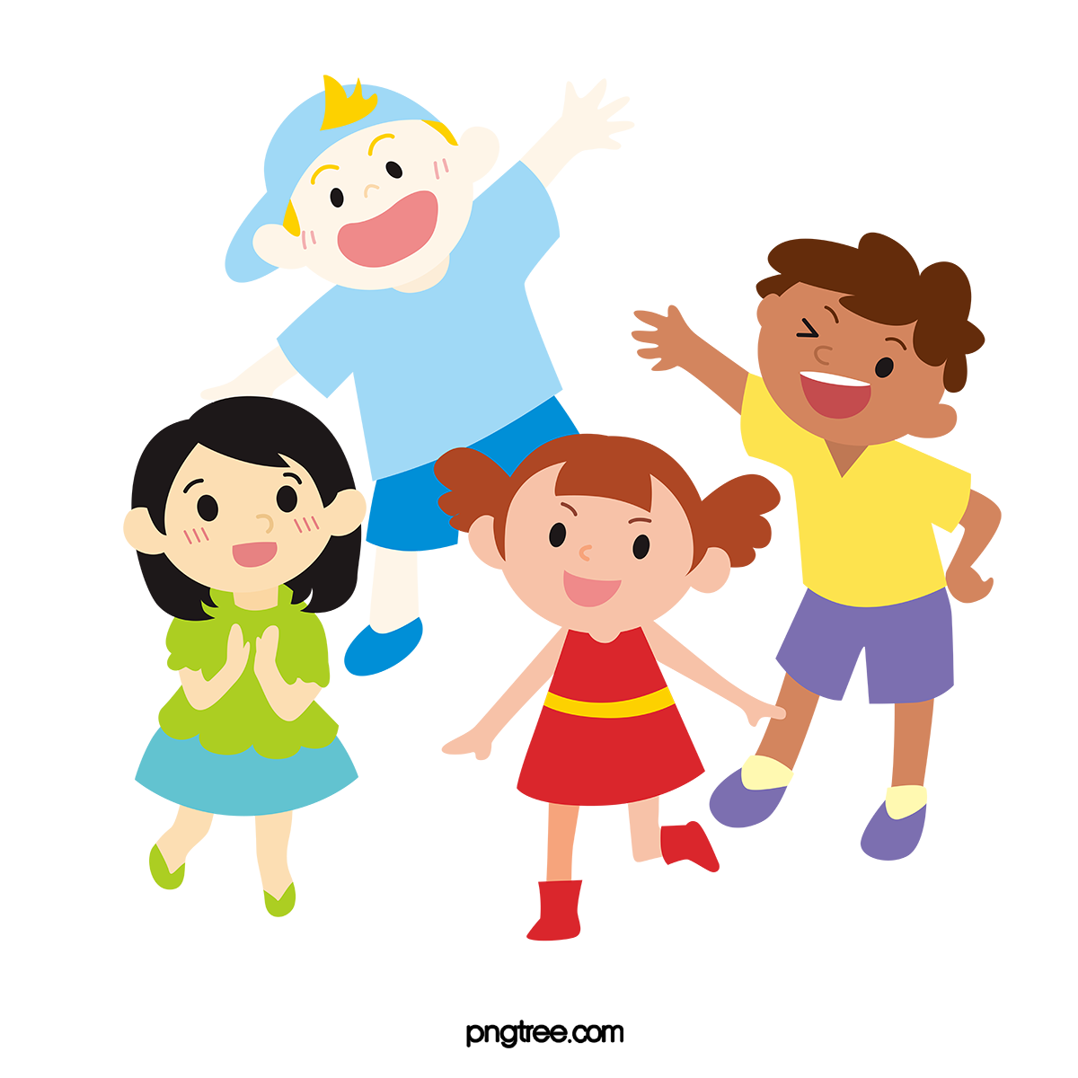
THẢO LUẬN NHÓM BỐN

Slide 19

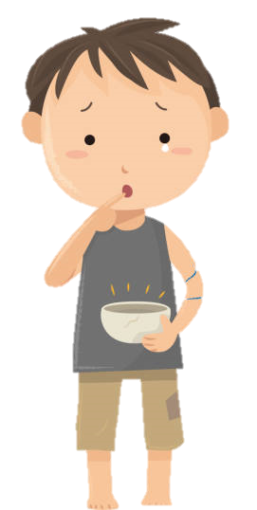
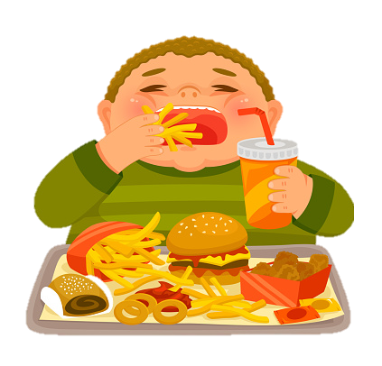
TRÌNH BÀY TRƯỚC LỚP
TRÌNH BÀY TRƯỚC LỚP

Slide 20
HOẠT ĐỘNG
TIẾP NỐI
SAU BÀI HỌC
HOẠT ĐỘNG
TIẾP NỐI
SAU BÀI HỌC

Slide 21

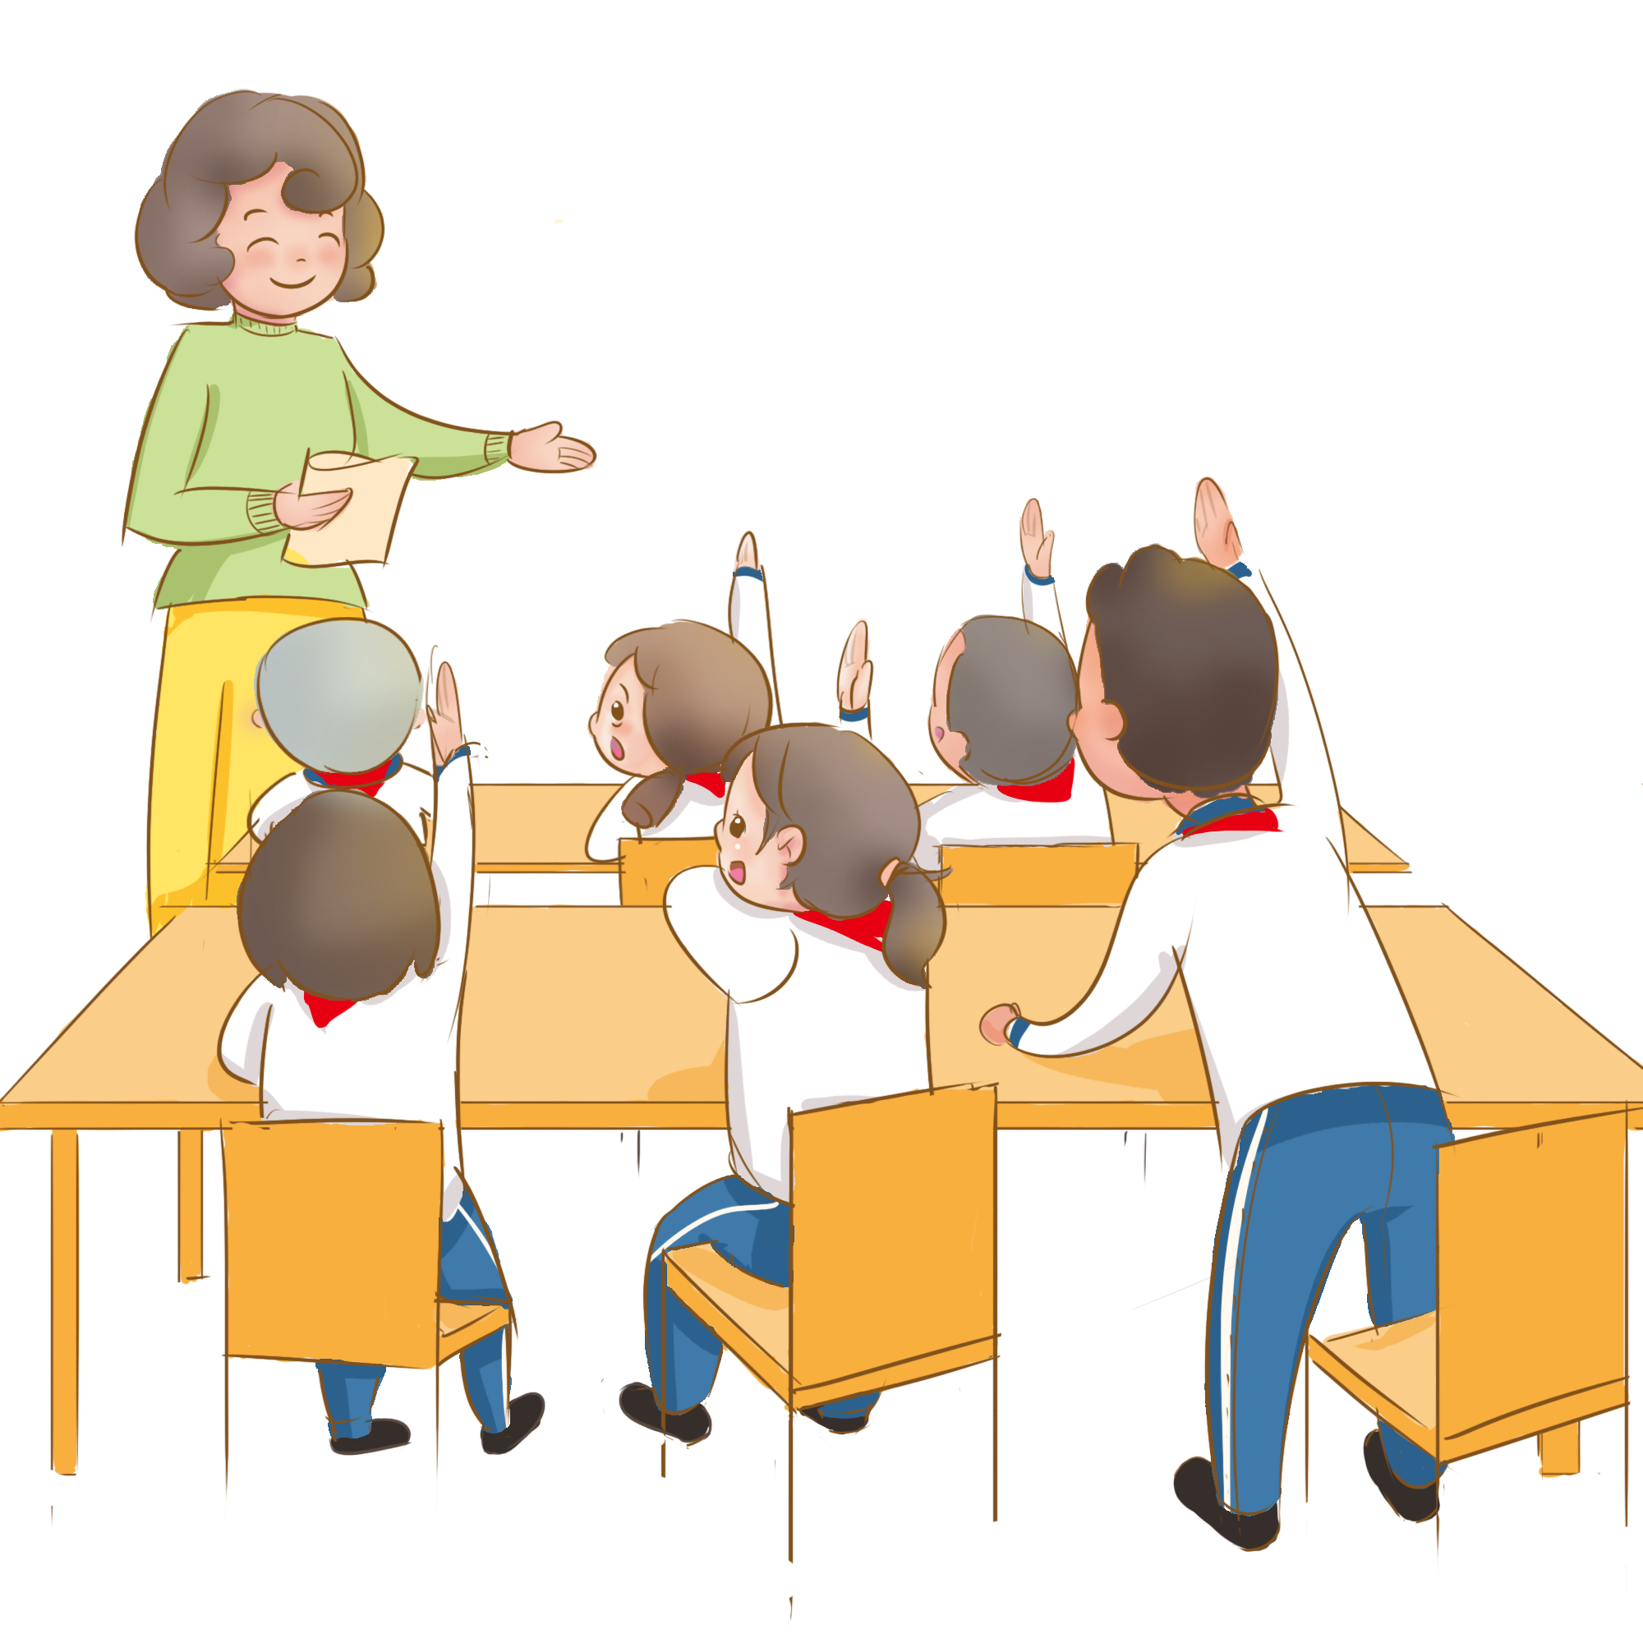

Trả lời các câu hỏi sau để củng cố kiến thức trong chủ đề Con người và sức khoẻ

Slide 22










Câu 1: Con người có các đặc điểm sinh học là gì ?
chiều cao, tính cách,...
màu mắt, màu da....
nghề nghiệp, sở thích

Slide 23
Câu 2: Đặc điểm xã hội của nam và nữ được hình thành do đâu ?
giáo dục, học tập,...
tuổi dậy thì
quá trình sống

Slide 24
Câu 3: Ý nghĩa của sự sinh sản ở người là gì ?
Cung cấp lực lượng lao động cho xã hội,
Tạo ra các thế hệ tiếp nối
Cả hai đáp án trên đều đúng

Slide 25
Câu 4: Con người trải qua mấy giai đoạn phát triển chính ?
4 giai đoạn
3 giai đoạn
5 giai đoạn

Slide 26
Câu 5: Để chăm sóc và bảo vệ sức khoẻ tuổi dậy thì em cần làm gì ?
sử dụng chất kích thích
tắm rửa thường xuyên
ăn uống linh tinh

Slide 27
Câu 6: Trẻ em có những quyền nào ?
quyền được bảo vệ tính mạng
quyền bất khả xâm phạm cá nhân
Cả hai đáp án trên đều đúng

Slide 28
Câu 7: Để phòng tránh, ứng phó nguy cơ bị xâm hại tình dục, chúng ta cần ?
giữ khoảng cách với người lạ
nhận quà của người lạ
đi một mình ở khu vực vắng vẻ

Slide 29


GV ghi vào đây
Dặn dò
Dặn dò
GV ghi vào đây
GV ghi vào đây

Slide 30

Tạm biệt và hẹn gặp lại
Tạm biệt và hẹn gặp lại

